Slide 1
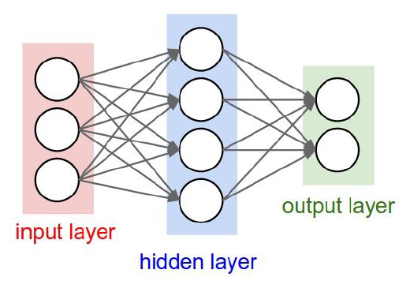
第五章 非线性分类器
电子科技大学
周雪
zhouxue@uestc.edu.cn

Slide 2
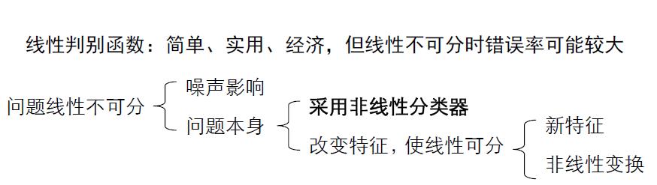
引言
本章介绍几种非线性分类器：支持向量机和神经网络

Slide 3
Outline
分段线性判别函数
支持向量机—SVM
感知器和人工神经网络

Slide 4
Outline
分段线性判别函数(自学)
支持向量机-SVM
感知器和人工神经网络

Slide 5
分段线性判别函数
Piecewise linear discriminant functions
采用多段线性函数来逼近非线性函数
如果两类可以划分为线性可分的若干子类，则可以设计
多个线性分类器，实现分段线性分类器
I：线性判别
II：分段线性判别
III：二次判别

Slide 6
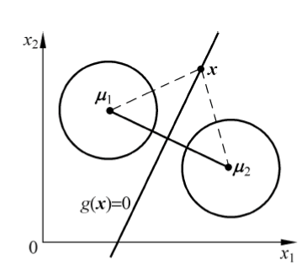
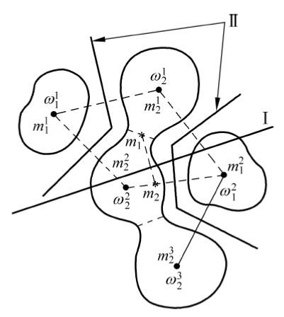
分段线性距离分类器
假设：
1.各类的数据分布多峰
2.各维分布基本对称
最简单情况：直接依据样本到各子类中心的距离进行判断
如何划分子类？

Slide 7
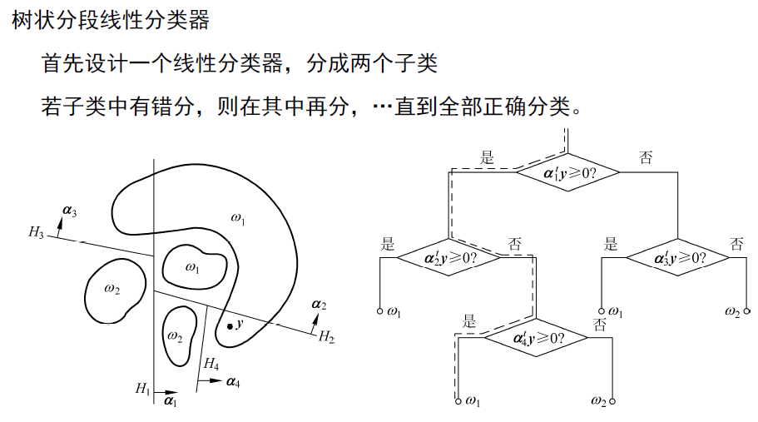
根据问题领域人工确定
假定子类数目的错误修正法
分类树的思想
子类数目事先不知道，如何进行子类的划分
树状分段性分类器
与左边对应的树状决策过程

Slide 8
Outline
分段线性判别函数(自学)
支持向量机-SVM
感知器和人工神经网络

Slide 9
支持向量机
支持向量机(support vector machine, SVM)是在统计学习理论的基础上发展起来的新一代学习算法，相比于容易过度拟合训练样本的传统人工神经网络，SVM具有更好的推广能力。
线性可分情况下的SVM
非线性可分情况下的C-SVM
需要核函数映射情况下的SVM

Slide 10
基本概念
Svm是从线性可分情况下的最优分类面发展而来
线性可分
非线性可分
最优超平面
最大间隔
任意分割超平面
最佳分割超平面

Slide 11
线性可分情况下的SVM
最优化问题：
s.t.
最佳分割超平面的分类间隔
为支持向量，只有支持向量对最优分割超平面的定义有贡献

Slide 12
非线性可分情况下的C-SVM
放宽约束，引入松弛变量 ，
约束条件变为：
目标函数变为：
其中 为错误代价系数，通过调整它，
可以实现两者之间的平衡
非线性可分情况下的最佳分割超平面
分类间隔支持向量，
非分类间隔支持向量，
非分类间隔支持向量，

Slide 13
错分样本
不同的C对于分类的影响
C的取值过大导致过度拟合
将左边过度拟合的C用于测试样本
取值合适的C
将左边的C用于测试样本

Slide 14
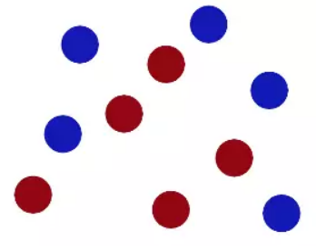
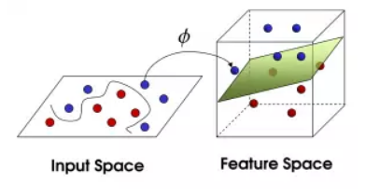
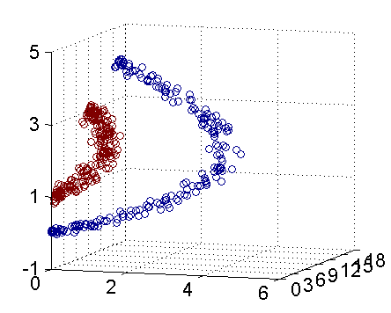
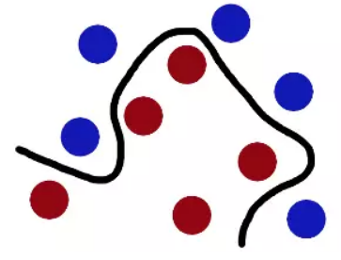
需要核函数映射的SVM

Slide 15
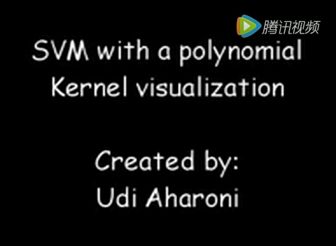

Slide 16
需要核函数映射的SVM
线性分类器的分类性能毕竟有限，而对于非线性问题一味放宽约束只能导致大量样本的错分
这时可以通过非线性变换将其转化为某个高维空间中的线性问题，在变换空间求得最佳分类超平面
特征空间中的最优超平面
特征空间
输入空间

Slide 17
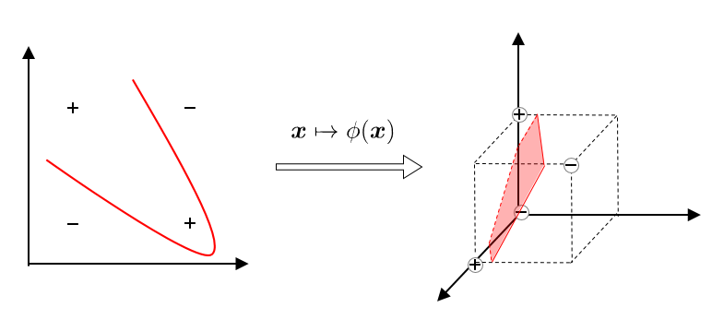
非线性映射
使用非线性映射 将已知样本映射到(高维)特征空间
通过非线性映射 ： 将样本映射到更高维的特征
空间，限于图的表现能力，只画出2维。
实际样本可能在映射到高维后，仍非线性可分，只需采用
前面介绍的C-SVM方法。
如何得到 的具体形式？

Slide 18
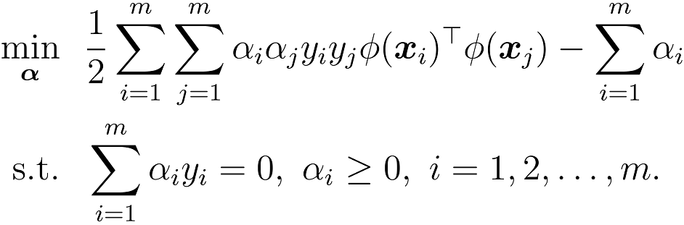
核支持向量机
设样本 映射后的向量为 , , 划分超平面为 .
原始问题
只以内积的形式出现
对偶问题

Slide 19
只以内积的形式出现
预测：

Slide 20
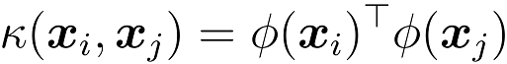
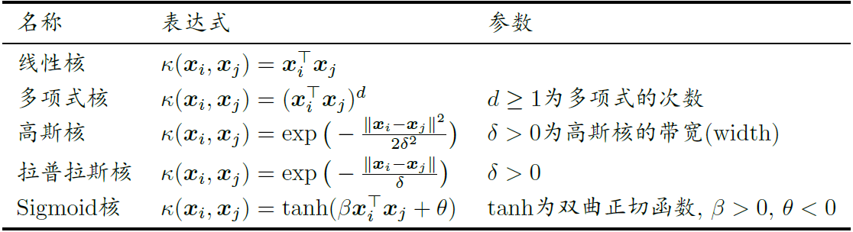
内积函数转化为核函数
基本想法：不显式地设计核映射, 而是设计核函数.
Mercer定理：只要一个对称函数所对应的核矩阵半正定, 则它就能作为核函数来使用.不论生成的变化空间维度多高，这个空间的线性支持向量机求解
都可以在原空间通过核函数进行
常用核函数：核函数及其参数的选择？

Slide 21
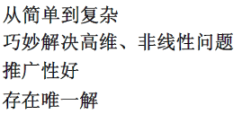
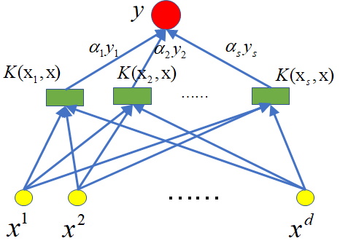
核函数与相似性度量
Q&A: 之前介绍的线性支持向量机采用
什么作为相似性度量？
支持向量机求得的分类函数，形式上类似于一个神经网络，
中间层的每一个节点对应于输入样本与一个支持向量的内积；
支持向量可以看作是模板样本，通过核函数相当于比较输入
样本与模板的相似度；
输出(决策规则)：
权值：
基于s个支持向量
的非线性变换(内积)
输入向量
支持向量的决策函数

Slide 22
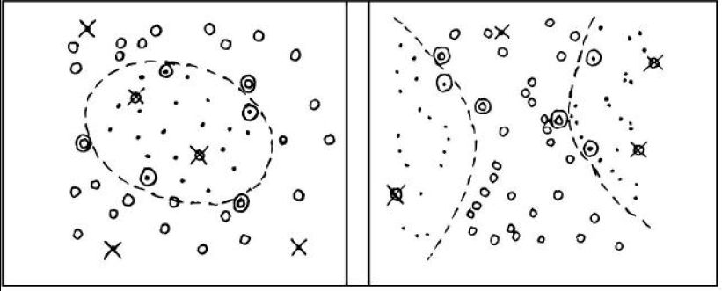
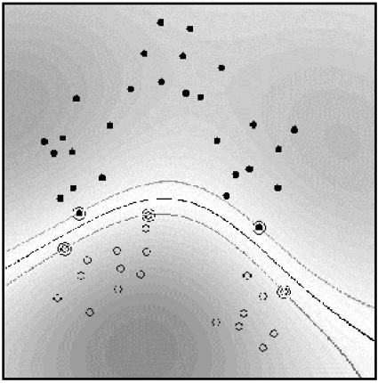
二维空间里用不同核函数取得的支持向量机解的图例
二阶多项式核函数
RBF核函数

Slide 23
成熟的SVM软件包
LIBSVM http://www.csie.ntu.edu.tw/~cjlin/libsvm/
LIBLINEAR http://www.csie.ntu.edu.tw/~cjlin/liblinear/
SVM^{light} 、SVM^{perf} 、SVM^{struct} http://svmlight.joachims.org/svm_struct.html

Slide 24
应用举例—基于SVM的人脸检测
SVM分类器处理流程：
图像数据预处理(PCA降维和归一化等)
选择核函数及参数(基于交叉验证和网格搜索法)
训练SVM (svmtrain)
对新样本进行测试(svmpredict)

Slide 25
LibSVM注意事项
初学者：
把数据转成SVM需要的格式
随机选择一个核函数和参数
训练SVM模型
测试
建议：
把数据归一化转成SVM需要的格式
首先考虑RBF核函数
用交叉验证法和网格法寻找最优的参数C和
用上一步找到的参数重新训练SVM模型
测试
http://www.csie.ntu.edu.tw/~cjlin/libsvm/

Slide 26
数据归一化
在应用SVM之前对数据进行归一化非常重要
可以有效避免具有较大数值的属性占主导作用，保持数值计算的稳定性
一般采用线性归一化到[-1,1]或者[0,1]之间
训练数据和测试数据一起考虑

Slide 27
超参数选取 / 如何调参？
什么是超参数？
和核函数的参数
跟处理的问题极为相关，需要去试
考虑以下几种方案？
方案1：
训练数据集
bad
方案2：
训练数据集
测试数据集
bad
方案3：
训练数据集
验证集
测试数据集
better

Slide 28
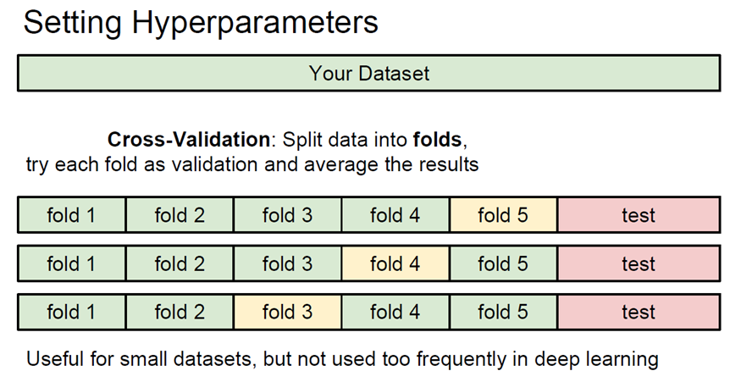
交叉验证
方案4：
Good!!!

Slide 29
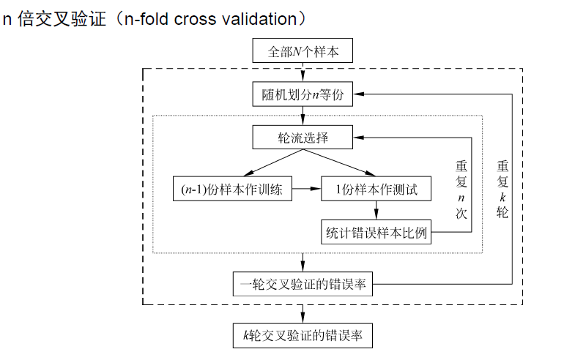
交叉验证（CV）

Slide 30
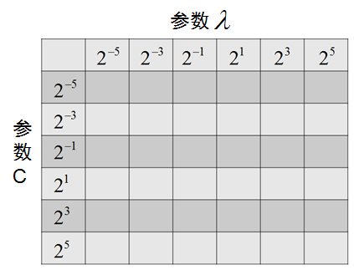
网格法
寻找最佳的参数对 (C, ) 来使得交叉验证中得到比较低的错误率
采用网格搜索的方式，测试不同的参数组来得到错误率
采用指数增长序列，比如：
由粗到细的测试筛选策略

Slide 31
SVM小结
SVM通过非线性变换将输入空间变换到一个高维空间
在新空间中求最大间隔分类面
这种非线性变换是通过定义适当的内积核函数实现的
SVM是通过计算样本与多个支持向量的核函数内积加权来实现非线性分类面
能够在样本数较少、特征维度高的情况下仍然取得很好的推广能力
尽可能结合应用领域的专业知识，选择核函数

